Slide 1
Индивидуализация профессиональной подготовки как фактор социального развития студентов
Государственное профессиональное образовательное автономное учреждение Ярославской области
Ярославский педагогический колледж
Колчина Е.С.,
заместитель директора по воспитательной работе
Ярославль, 2015

Slide 2
Индивидуализация
выделение личности по её индивидуальным свойствам; принятие во внимание особенностей каждого индивида (Словарь иностранных слов)
организация учебного процесса, при кото­ром выбор способов, приемов, темпа обучения учитывает индивиду­альные различия учащихся, уровень развития их способностей к учению (Педагогическая энциклопедия)

Slide 3
Содержание индивидуализации
создание условий для развития всех субъектов образовательного процесса;
создание действительных стимулов профессионального развития субъектов образовательного процесса;
внедрение в профессионально-образовательный процесс современных педагогических и психологических технологий развития индивидуальности;
обеспечение мониторинга профессионального развития всех субъектов образования, т. е. регулярная и оперативная диагностика, которая входит в систему обратной связи в процессе развития индивидуальности;
развитие вариативного образования, направленного на расширение профессионального самоопределения и на саморазвитие личности студента;
коррекция социального и профессионального самоопределения личности, а также профессионально важных характеристик будущего специалиста

Slide 4
Условия индивидуализации
выполнение общих требований образовательного стандарта в сочетании с удовлетворением индивидуальных возможностей и интересов каждого студента;
гибкое реагирование на индивидуальные и личностные изменения студента путем внесения необходимых изменений в компоненты подготовки;
предоставление студентам возможности выбора видов, форм деятельности и самоопределения;
помощь студентам в осознании своих индивидуальных возможностей и склонностей, в составлении индивидуальных программ подготовки;
гибкое и своевременного изменения индивидуальных образовательных программ и индивидуальных планов;
использования разнообразных методов и форм самостоятельной работы студентов;
осуществления профессиональной деятельности с высокой степенью рефлексии, гибкой и адаптивной реакцией на динамику обстоятельств

Slide 5
Результаты индивидуализации
повышение эффективности профессионально-педагогической подготовки, создание системы образования, обеспечивающей каждому максимальное развитие его возможностей, способностей;
демократизация учебно-воспитательного процесса, ликвидация единообразия в обучении, предоставление студентам свободы выбора элементов учебно-воспитательного процесса;
создание условий для обучения и воспитания, адекватных индивидуальным особенностям и оптимальных для разностороннего общего развития студентов;
формирование и развитие индивидуальности, самостоятельности и творческого потенциала личности

Slide 6
Направления образовательного процесса, способствующие индивидуализации профессиональной подготовки
Сетевая форма организации профессиональной практики и постепенное включение обучающихся в различные виды деятельности
Освоение программ дополнительного образования творческой, социальной, профессиональной направленности
Дополнительная подготовка к профессиональным конкурсам, которая выстраивается с учетом индивидуальных особенностей обучающихся, на основе анализа слабых и сильных сторон
Участие студентов в семинарах, мастер-классах и конференциях, которые проводятся организациями высшего профессионального образования
Участие в мероприятиях профессиональной направленности в других регионах, зарубежные стажировки

Slide 7
Задачи проведения чемпионатов WorldSkills Russia
внедрение профессиональных стандартов и квалификационных характеристик в подготовку специалистов
обновление производственного оборудования образовательных организаций
независимая система оценки качества образования
корректировка профессиональных образовательных программ
выявление лучших представителей профессии
привлечение бизнес – партнеров

Slide 8
Компетенция «Дошкольное воспитание» (воспитатель детей дошкольного возраста)
Специальности СПО:
«Дошкольное образование»
«Специальное дошкольное образование»
Объекты профессиональной деятельности:
процесс воспитания и обучения детей дошкольного возраста
процесс взаимодействия с родителями воспитанников и сотрудниками дошкольных образовательных организаций
методическое обеспечение образовательного процесса
организация инновационной профессиональной деятельности

Slide 9
Конкурсные задания по компетенции «Дошкольное воспитание»
Национальный чемпионат 2015 года | Национальный чемпионат 2016 года
Инсценировка с элементами театрализации сказок (народов мира или литературных сказок) для детей дошкольного возраста Декоративно-прикладное искусство. Создание образца декоративной росписи для демонстрации в совместной организованной деятельности воспитателя с детьми по рисованию Объемная аппликация. Совместная деятельность воспитателя с детьми дошкольного возраста вне занятий Проведение подвижной игры | Театрализованная деятельность. Представление театра кукол по сказкам народов мира в соответствии с требованиями ФГОС Декоративно-прикладное искусство. Создание образца декоративной росписи для демонстрации в совместной организованной деятельности воспитателя с детьми Пластилинография. Изготовление поделки в технике рисования пластилином на разных поверхностях Самопрезентация. Собеседование экспертов с участником конкурса

Slide 10
Конкурсные задания по компетенции «Дошкольное воспитание»
Национальный чемпионат 2015 года | Национальный чемпионат 2016 года
5. Разработка и проведение комплекса утренней гимнастики с детьми дошкольного возраста 6. Создание и представление методической разработки для родителей (мастер-класс). (Пять образовательных областей) 7. Разработка и проведение дидактической игры с использованием ИКТ (интерактивная доска, интерактивный стол) 8. Разработка и представление части занятия по ЛЕГО-конструированию для детей дошкольного возраста 9. Анализ предметно-развивающей среды группы дошкольного образовательного учреждения с последующей характеристикой и коррекцией | 5. Разработка и проведение комплекса утренней гимнастики с детьми дошкольного возраста 6. Выразительное чтение, презентация книги 7. Разработка и проведение занятия по робототехнике для детей дошкольного возраста 8. Разработка и проведение дидактической игры с использованием ИКТ (интерактивная доска, интерактивный стол) 9. Разработка и представление совместного проекта воспитателя, детей и родителей

Slide 11
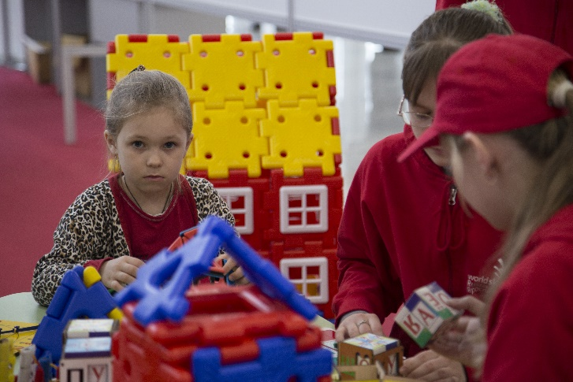
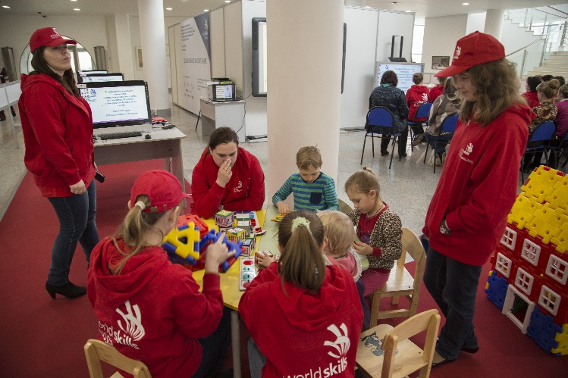
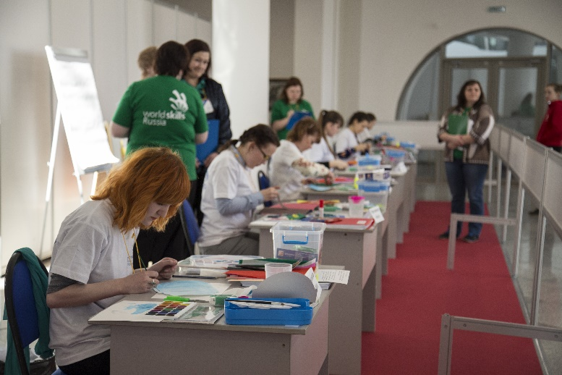
Опыт участия в мероприятиях WorldSkills Russia по компетенции «Дошкольное воспитание»
Организация подготовки участников I регионального чемпионата WSR (сентябрь – ноябрь 2014 года)
Организация работы конкурсной площадки I регионального чемпионата WSR (ноябрь 2014 года)
Организация работы конкурсной площадки полуфинала национального чемпионата WSR по Центральному федеральному округу (апрель 2015 года)
Участие в Открытом чемпионате Москвы по стандартам WorldSkills «Московские мастера» (ноябрь 2015 года)

Slide 12
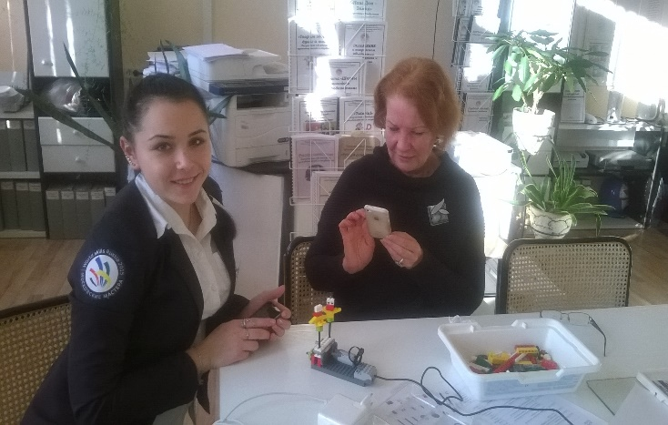
Результаты участия в мероприятиях WorldSkills по компетенции «Дошкольное воспитание»
Сетевая региональная подготовка участников чемпионата
Привлечение работодателей к экспертной оценке выполнения конкурсных заданий на региональном чемпионате
Обмен опытом подготовки с коллегами центрального и приволжского федеральных округов
Определение недостатков и пробелов в подготовке специалистов по компетенции «Дошкольное воспитание»

Slide 13
Обновление содержания образовательной программы
С 01.09.2015 г. введены в учебный план новые дисциплины и МДК:
Актуальные проблемы дошкольного образования
Сценическая речь
Теоретические основы и методика проектирования и планирования различных видов деятельности детей
Обновление содержания дисциплин и МДК:
Информатика и ИКТ в профессиональной деятельности
Теоретические и методические основы продуктивной деятельности
Теоретические основы театрализованной деятельности
Теоретические и методические основы взаимодействия воспитателя с родителями и сотрудниками
Обновление материально-технической базы: введена в действие лаборатория развивающих игр, закуплено интерактивное оборудование (интерактивная панель, интерактивный стол)

Slide 14
Примерная основная образовательная программа по профессии среднего профессионального образования 44.02.01 «Дошкольное образование», составленная в соответствии с требованиями WorldSkills Russia
ПМ 06: Совершенствование и развитие профессиональной компетентности
МДК 06.01. Теоретические и прикладные аспекты деятельности воспитателя по обобщению и презентации результатов профессиональной деятельности
МДК 06.02. Профессиональная самоорганизация педагога
МДК 06.03. Художественная дизайн-деятельности и техническое творчество в работе с дошкольниками
МДК 06.04. Основы актерского мастерства

Slide 15
Ближайшие перспективы:
Подготовка участников и организация рабочей площадки II Регионального чемпионата (декабрь 2015г. – февраль 2016г.)
Организация конкурсной площадки Финала Центрального федерального округа Национального чемпионата WorldSkills Russia 2016 (апрель 2016г.)

Slide 16
Спасибо за внимание!

